Slide 1
Celostní přístupy ke zdraví
HOLISMUS

Slide 2
Teorie vzniku nemoci
představy o vzniku nemoci ovlivněny vědeckým a kulturním myšlením doby (př. posedlost ďáblem, trest za hřích…)
19.stol – vědecké objevy (př. L. Pasteur)
biomedicínský model - nemoc = výsledek špatné funkce orgánu, buněk, napadení patogenem
„člověk jako stroj, který lze opravit“ Descartes

Slide 3
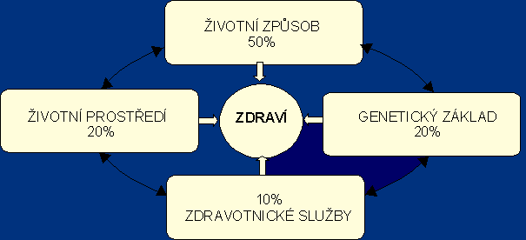
Notes:
Jak už to však bývá, hlavní problém je asi v tom, že zmíněné schéma je velmi zjednodušující a že např. v životním způsobu je skryta celá řada významných okolností, např. kouření, obezita, sedavý způsob života, stres, výživa, alkohol a drogy.

Slide 4
Základní termíny
Bio-psycho-socio-spirituální model
Holismus
Salutogeneze
Psychosomatika

Slide 5
Bio-psycho-socio-spirituální model člověka
americký lékař a psychoanalytik George Engel v roce 1977
Poukazoval na skutečnost, že biomedicínský model zanedbává celek, protože vylučuje vše, kromě biologických faktorů. Zabývá se tělem a chorobou na úkor pacienta jako člověka.
k nemoci není nutná organická příčina

Slide 6
BIOLOGICKÁ DIMENZE
Popisuje především fyzickou stánku člověka, zabývá se jeho fyzickými možnostmi a omezeními, v současné době je především předmětem medicíny a přírodních věd.
PSYCHOLOGICKÁ DIMENZE
Všímá si duševní stránky člověka, jeho prožívání věcí, emocí, motivací, zájmů, (sebe)hodnocení, poznávání. Možností a omezení z toho plynoucích. Je předmětem především psychologie, psychoterapie.

Slide 7
SOCIÁLNÍ DIMENZE
Všímá si především vztahů mezi jedinci, mezi skupinami jedinců, procesů ve skupinách, institucionalizovanosti těchto vztahů. V současné době se uvedenými otázkami zabývá především sociologie a politologie.
SPIRITUÁLNÍ DIMENZE
Zabývá se myšlením člověka v otázkách jeho smyslu, v otázkách které člověka přesahují (otázkách jeho původu, smyslu, vztahů). Je věcí přemýšlení filozofie, teologie.

Slide 8
Holismus
= (z řeckého holon, celek) filosofický názor nebo směr, který zdůrazňuje, že všechny vlastnosti nějakého systému nelze určit nebo vysvětlit pouze zkoumáním jeho částí.
celek podstatně ovlivňuje i fungování nebo podobu svých částí
holismus jako směr vznikl ve 20.stol.
ve zdravotních oborech se zabývá celým člověkem a jeho potřebami

Slide 9
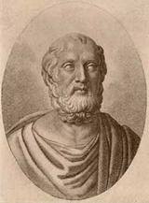
„Neměli bychom se pokoušet o léčení žádné části, aniž bychom se pokusili vyléčit celek. Neměli bychom se snažit o léčení těla opomíjejíce duši. Pokud mají tělo a mysl být zdravými, musíš začít léčením duše….protože velkou chybou dneška v léčení lidského těla je, že lékaři jako prvou oddělují od těla duši.“
Platón: Republika, 382 př. n. l.

Slide 10
Východní x západní přístupy ke zdraví
Holistický přístup x materiální přístup
Léčba příčin x léčba následků
Důraz na tradice x důraz na „vědeckost“
Předcházení nemoci x léčba nemoci

Slide 11
Holisticko - alternativní přístup
Opakem materialistického přístupu jsou nejrůznější směry alternativní medicíny, kdy slovo alternativní vyjadřuje určitou alternaci, či vymezení se vůči klasické medicíně především skrze důraz na ne-materiální procesy ovlivňující to, co se děje s naším tělem.
V holistickém pohledu je nemoc nerovnováha, vychýlení z harmonického fungování celého těla i psychiky.

Slide 12

Některé celostní přístupy
Ajurvéda
Čínská medicína
Feng shui
Taoismus

Slide 13
Salutogeneze
(health enhancement)
Salutogenetický přístup ke zdraví a nemoci klade důraz na hledání cest jak eliminovat nebo zmírňovat vlivy nepříznivých životních událostí, podpora zdraví.
SALUTOGENNÍ FAKTORY - faktory posilující zdraví (optimismus, houževnatost, sociální opora…)
Patogenetický přístup - původce nemoci je virus či bakterie, člověk nemá moc způsobů jak ovlivnit své zdraví.

Slide 14
Patogenetický x Salutogenetický model
Charakteristiky | Patogenetický model | Salutogenetický model
Pojetí zdraví/nemoc | Dichotomické | Kontinuum
Sledovaný faktor | Symptom – nemoc | Celkový obraz nemoci
Základní otázka | Proč k nemoci došlo? | Proč k nemoci nedošlo?
Příčina | Patogenní činitelé | Protektivní činitelé
Terapie | Léčba postižené části těla | Léčba systému člověk
Stres | Odstranění stresorů | Zvládání stresu

Slide 15
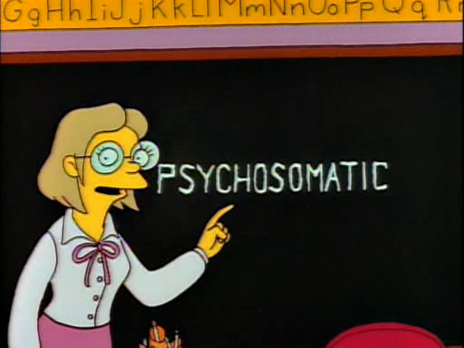
Psychosomatika
psyché“ – duše a „soma“ – tělo
somatická nerovnováha vytváří psychickou nerovnováhu a naopak
dnes již byl psychosomatický pohled integrován v řadě medicínských oblastí

Slide 16
Nejčastější psychosomatická onemocnění
Potíže projevující se v těle úzce související s psychickými procesy.
bolesti zad
bolesti hlavy
častá únava
snížená a často selhávající imunita
poruchy spánku
trávící bolesti a obtíže
alergie a astma, dechové obtíže
kardiovaskulární onemocnění (např. hypertenze a další)
sexuální dysfunkce

Slide 17
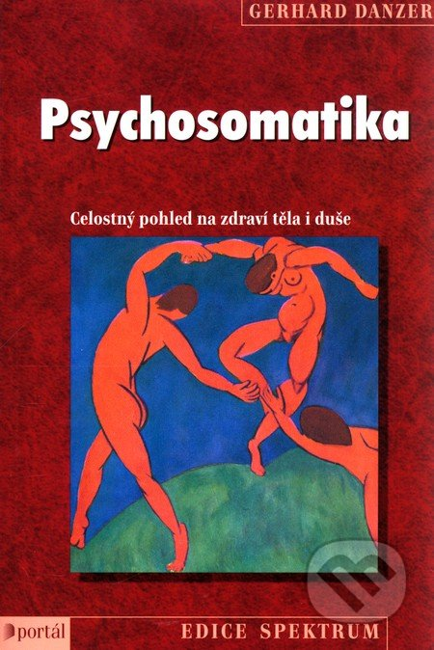
Danzer a Gerhard (2010). Portál.
Notes:
O psychosomatice se s nadsázkou hovořilo jako o medicíně budoucnosti, protože odkrývá souvislosti mezi tělem a psychikou člověka a poukazuje na psychické pozadí řady somatických onemocnění. Dnes již byl psychosomatický pohled integrován v řadě medicínských oblastí. Autor nejprve uvádí do oblasti psychosomatiky, nastiňuje její historické kořeny i vývoj a charakterizuje jednotlivé školy a směry. V druhé části pak spolu se svými spoluautory rozebírá patnáct klasických psychosomatických onemocnění. Předností knihy je již to, že je napsána na způsob řady konkrétních sond do spletité oblasti lidského zdraví, četné kazuistiky dokreslují i příklady z literatury, historie apod. Autoři jsou navíc kromě psychologie či medicíny vzděláni i v oborech jako je filozofie, literární vědy a kulturologie.
Bulimie, akné, obezita, sexuální problémy, bolest hlavy…

Slide 18
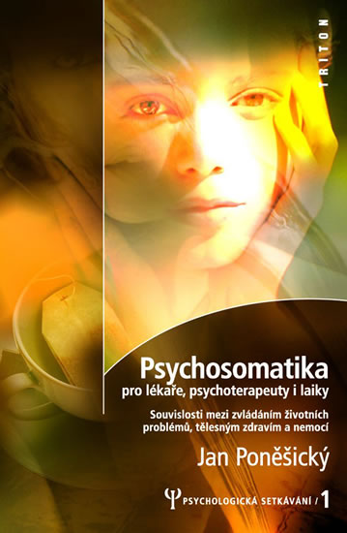
Poněšický (2002). Triton.
Notes:
Proč a jak reaguje tělo na psychickou zátěž ?Proč své tělo zneužíváme? Kdo nese vinu za psychosomatické onemocnění? Proč máme strach z psychoterapie? Rozhodují o vzniku psychosomatických onemocnění individuální problémy pacienta a genetické dispozice, nebo také civilizační vlivy a společenské podmínky? Na všechny tyto otázky odpovídá MUDr. dipl. psych. Jan Poněšický – lékař, psycholog, psychoterapeut a psychoanalytik. Nastiňuje souvislosti mezi biologickým fungováním našeho těla a psychikou v reakci na zátěžové situace. Pacienti i lékaři se často omezují na hledání tělesných příčin onemocnění. K harmonizaci pak používají léky působící pouze na výsledné symptomy. Skutečná duševní podstata nemoci však zůstává skryta a neléčena. Budeme tedy hledat příčiny úporných bolestí hlavy v kostech a svalech, nebo spíše v nevyřešených osobních problémech? Jan Poněšický přináší psychoterapeuticky odborné, přesto však všeobecně srozumitelné vysvětlení. Kniha shrnuje dosavadní názory lékařů a psychologů, zabývajících se psychosomatickými souvislostmi nemocí, a zároveň předává autorovy dlouholeté zkušenosti v tomto nejstarším (a zároveň nejmodernějším) oboru medicíny, jehož krédem je: Nemocí netrpí jenom postižený orgán, ale celý člověk.

Slide 19
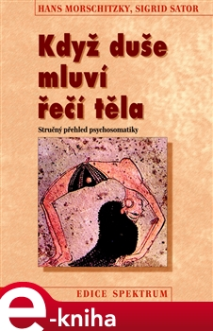
Morschitzky a Sator (2010). Portál.
Notes:
Populární a přitom seriózní přehled psychosomatiky zahrnuje všechny důležité orgány a jejich nejčastější psychosomatická onemocnění. Po krátkém úvodu, který se zabývá dějinami a vymezením psychosomatiky, se autoři soustřeďují na tělesné poruchy bez zjevných organických příčin (somatoformní a disociativní poruchy) a na tělesné poruchy s psychologickými faktory (psychosomatické poruchy v užším smyslu). Popisují řadu somatoformních a psychosomatických poruch podle různých orgánových oblastí - srdce, krevní tlak, dýchání, žaludek, střeva, kůže, ženské orgány, uši, krk, nos, hlas, oči, zuby, pohybové ústrojí. Součástí každé kapitoly jsou kromě kazuistické demonstrace také psychosomatické koncepty, dotýkající se jak psychologických faktorů dané oblasti, tak praktických terapeutických postupů.

